Slide 1
Jak uniknąć stresu

Slide 2
Obiawy stresy

Slide 3
Usiądź i zastanów się co wpływa na twoje stresujące myśli. Świetnym rozwiązaniem może okazać się zapisanie wszystkich problemów na kartce. Zapisanie sobie za i przeciw danym rozwiązaniom jest świetnym pomysłem. Jeżeli stresujesz się na przykład rozmową z daną osobą – przemyśl co możesz dokładnie powiedzieć i jak się zachować. Dzięki temu możesz odnieść wrażenie bardziej pewnego siebie. Tylko spokój jest nas w stanie uchronić od popadania w paranoję. Pamiętaj, aby regulować swój oddech. Bardzo dużo rzeczy wymaga czasu i poświęcenia.

Slide 4
1. Zachowaj pozytywne nastawienie.
2. Zaakceptuj, że istnieją zdarzenia, których nie możesz kontrolować.
3. Bądź asertywny, a nie agresywny. Podkreślaj swoje uczucia, opinie lub przekonania, zamiast być defensywnym lub pasywnym czy złym.
4. Znajdź swój sposób na redukcję stresu.

Slide 5
Możesz również zacząć tańczyć i wydzielać endorfiny! Badania pokazały, że na dłuższą metę muzyka zwalcza nawet stres chroniczny.

Slide 6
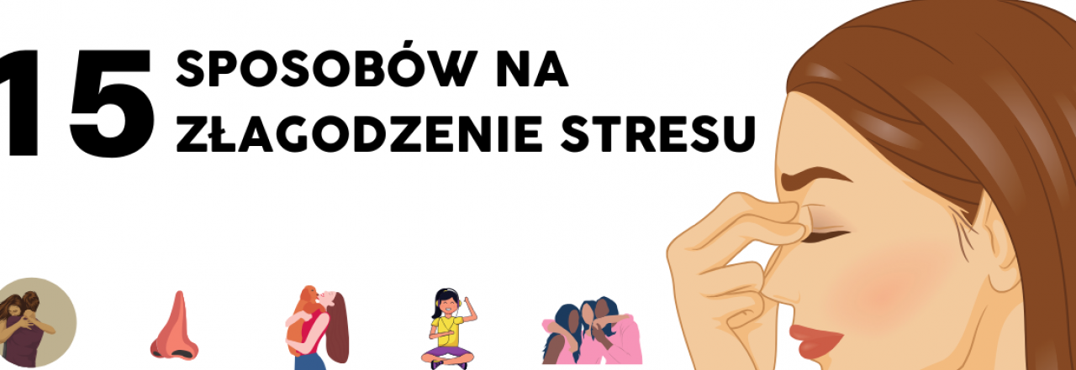
stres

